Slide 1
Лекция #2
ООП в C#. Наследование. Виртуальные методы. Модификаторы доступа. Params, сокрытие методов, модификатор New, base. Unit-тесты.

Slide 2
ООП в C#
Инкапсуляция: как объекты прячут свое внутреннее устройство; «Всё что может быть private должно быть private»
Наследование: как поддерживается повторное использование кода; возможность использовать уже созданный(базовый) класс для того чтобы делать расширенные классы. У которых те же атрибуты и методы, что и у базового + свои.
Полиморфизм: как реализована поддержка выполнения нужного действия в зависимости от типа передаваемого объекта;
(Poly = много, morph = форма) то, как классы, унаследованные от одного базового, выполняют методы своего класса-родителя.
Композиция, Абстракция, Аггрегирование

Slide 3
Наследование в C#
По умолчанию все классы наследуются от базового класса Object
Методы класса Object:
ToString(),
Equals(),
GetHashCode()
GetType().
Не поддерживается множественное наследование, класс может наследоваться только от одного класса. Для множественного наследования следует использовать интерфейсы

Slide 4
Наследование в C#
При создании производного класса надо учитывать тип доступа к базовому классу - тип доступа к производному классу должен быть таким же, как и у базового класса, или более строгим.
То есть, если базовый класс у нас имеет тип доступа internal, то производный класс может иметь тип доступа internal или private, но не public.

Slide 5
Модификаторы доступа
Модификатор | Применимость | Описание
Public | Любые типы и члены | Элемент доступен из любого кода
Protected | Любые типы и члены, а также вложенные типы | Элемент доступен только внутри самого типа и производных типов
Internal | Любые типы и члены | Элемент доступен в пределах сборки
Private | Любые типы и члены, а также вложенные типы | Элемент доступен только внутри типа, в котором он объявлен
Protected internal | Любые типы и члены, а также вложенные типы | Элемент доступен везде внутри сборки в коде производных классов
Private protected | Любые типы и члены, а также вложенные типы | Член доступен для типов, производных от содержащего класса, но только в пределах содержащей его сборки

Slide 6
Модификаторы
Модификатор | Применимость | Описание
New | Члены функции | Член скрывает производный член с такой же сигнатурой
Static | Все члены | Член не работает с конкретным экземляром класса.
Virtual | Только члены функции | Член может быть переопределен производным классом
Abstract | Только члены функции | Виртуальный член, определяет сигнатуру, но не реализацию
Override | Только члены функции | Член переопределяет производный виртуальный или абстрактный член
Sealed | Классы, методы и свойства | Класс не может быть унаследован. Для свойств и методов член переопределяет унаследованный виртуальный член, но не может быть переопределен никакими членами в любых производных классах. Используется с переопределением
Extern | Static[DllImport] методы | Применяется для членов с внешней реализаций на другом языке.

Slide 7
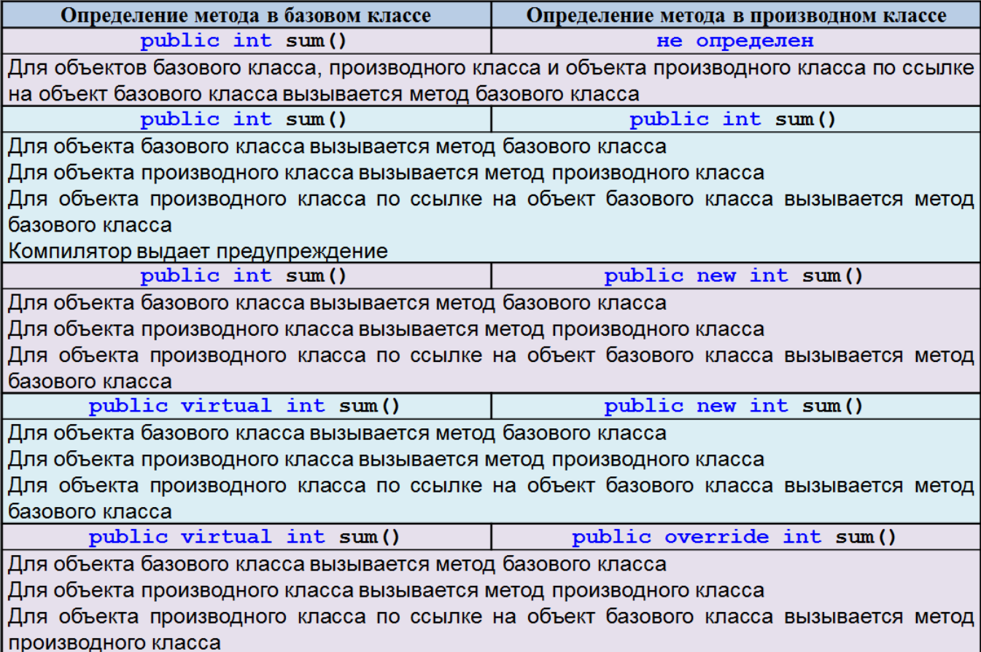
Модификаторы

Slide 8
Юнит тестирование
Мотивация писать тесты:
Юнит тесты облегчают процесс изменения кода
Юнит тесты могут выступать в роли документации к коду.
Test Driven Development(TDD)
Требования:
Тесты должны быть быстрыми.
Тесты должны работать в любом порядке.
Тесты должны быть детерминированными.
Тесты должны подтверждать самих себя.

Slide 9
Юнит тестирование: MSTEST
Method | Function
Assert.AreEqual | Проверить, равно ли ожидаемое значение найденному значению
Assert.AreNotEqual | Проверить, не равно ли ожидаемое значение найденному значению
Assert.IsTrue | Проверить, является ли найденное значение True
Assert.IsFalse | Проверить, является ли найденное значение False
Assert.IsNull | Проверить, является ли найденное значение Null
Assert.IsNotNull | Проверить, не является ли найденное значение Null
Assert.ThrowsException | Проверить метод на выбрасываемое исключение
Assert.ThrowsExceptionAsync | Проверить асинхр. метод на выбрасываемое исключение
StringAssert.Contains | Проверить, содержит ли найденная строка подстроку
StringAssert.Matches | Проверить, соответствует ли найденная строка регулярному выражению
StringAssert.DoesNotMatch | Проверить, не соответствует ли найденная строка регулярному выражению
CollectionAssert.AreEquivalent | Проверить, содержат ли две коллекции одинаковые элементы
CollectionAssert.AreNotEquivalent | Проверить, не содержат ли две коллекции одинаковые элементы
CollectionAssert.Contains | Проверить, содержит ли коллекция элемент
CollectionAssert.DoesNotContain | Проверить, не содержит ли коллекция элемент

Slide 10
Вопросы для самоконтроля
Перечислите существующие модификаторы доступа и их назначение.
В чем разница между ключевыми словами static, const и readonly при их применении к члену типа?
Перечислите принципы ООП.
Методы класса Object/
В чем суть механизма наследования, как вызвать конструктор базового класса из производного?
Основные требования к Unit-тестам.
Что означает перегрузка методов?
Может ли класс наследоваться от нескольких классов и от нескольких интерфейсов?
В чем отличие записей(records) от классов?

Slide 11
Источники и ресурсы
https://habr.com/ru/post/463125/
https://docs.microsoft.com/ru-ru/dotnet/csharp/language-reference/keywords/access-modifiers/

